Slide 1
Pitch Afvalvervoer over water
Bijeenkomst actietrekkers MIRT Goederencorridors
10-12-2019

Slide 2
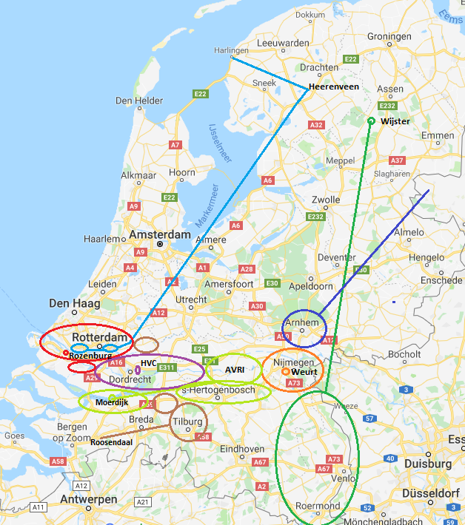
Aanleiding
Onderzoek huishoudelijke restafval stromen voorjaar 2019
Identificatie van 6 potentiële modal- shift trajecten
AVI restafval | Herkomst | Huishoudelijk restafval tonnage bij gemeentes langs de vaarwegen | Ingeschatte CO2 besparing per jaar in kiloton
Attero Wijster | Limburg | 76.940 | 988
Omrin Heerenveen | Zuid - Holland | 49.858 | 498
Attero Moerdijk | Noord-Brabant | 61.324 | 272
Attero Moerdijk | Noord-Brabant | 45.390 | 201
Attero Moerdijk | Gelderland | 28.860 | 112
HVC Dordrecht | Zuid - Holland | 26.000 | 32
Eindtotaal |  | 288.372 | 2.104

Slide 3
Stakeholder onderzoek
3 trajecten geselecteerd
Per traject selectie van stakeholders:
Politiek: Gemeente en/of provincie
Samenwerkingsverbanden
Afvalinzamelaars
Afvalverwerkers
Doelstelling onderzoek:
Inzicht verkrijgen in beweegredenen en motivatie om de specifieke afvalstroom van weg naar water te verschuiven
3 trajecten geselecteerd:
Limburg -> Attero Wijster
Regio Eindhoven / Helmond -> Attero Moerdijk
Schiedam/Vlaardingen/Capelle aan de IJssel -> Omrin Heerenveen

Slide 4
Limburg - > Attero Wijster
Geïnterviewde partijen betrokken bij dit traject:
ASL
Attero
Provincie Limburg
RWN
Renewi
Concessie loopt tot januari 2023
ASL: Afvalsamenwerking Limburg -> 34 gemeentes aangesloten. ASL zorgt voor de aanbesteding en de voorwaarden. Gemeentes moeten unaniem akkoord geven
Totaal 160.000 ton, waarvan 90.000 ton uit Zuid-Limburg
Overslaglocatie Attero Landgraaf (45.000 ton)
Overslaglocatie Attero Maastricht (45.000 ton) -> heeft eigen kade
Overige Attero overslaglocaties in midden- en Noord-Limburg. Geen kade
Gebonden aan afspraak dat inzamelauto’s maximaal 25 km rijden naar overslaglocatie

Slide 5
Limburg -> Attero Wijster (Modal shift binnen lopende concessie)
Maximale looptijd is 3 jaar
Attero is verantwoordelijk voor transport van overslaglocatie naar Wijster
Investering nodig in Balenpers of containers
Focus op locatie Attero Maastricht: heeft kade, maar geen containerkraan
Stel gebaald transport -> schip kan laden bij Attero M’tricht. Geen transport nodig naar nabije containerterminal
Stel gecontaineriseerd transport ->initiatief om nabij Attero Maastricht overslaglocatie een kleine containerterminal te starten binnen de kaderegeling
Naar verwachting stijging van de vervoerskosten door de benodigde investering
Geen Draagvlak bij ASL of Attero -> Geen acceptatie van stijging vervoerskosten binnen bestaande concessie
Is dit nog te dragen door Provincie en/of Rijk?
Onzekerheid bij Attero over milieuvoordelen. Eerste gegevens laten echter grote CO2 besparing zien

Slide 6
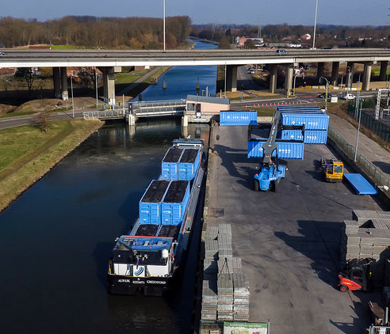
Limburg -> ? (modal shift binnen nieuwe concessie)
Vanaf januari 2023
ASL zet nieuwe aanbesteding in om huishoudelijk restafval volledig in Limburg te verwerken tot nieuwe grondstoffen.
Doelstelling om november 2020 de criteria vast te stellen
Chemelot wordt hier als belangrijke partner in gezien -> doelstelling om 2030 volledig onafhankelijk te zijn van fossiele brandstoffen
Echter…
Sortering eventueel elders-> zou hier binnenvaart voor kunnen worden ingezet?
Verwachting dat aanvullende restafvalstromen benodigd zijn om in behoefte te voorzien -> hier ziet ASL rol voor binnenvaart weg gelegd
Mogelijk vervolg:
Hoe kan binnenvaart mee genomen worden in de criteria t.a.v. bv sortering elders? Advisering? Sturing vanuit goederencorridors / provincie?
Hoe kan binnenvaart mee genomen worden bij de aanvoer van afval vanuit andere regio’s? Sturing vanuit goederencorridors / provincie?

Slide 7
Einhoven / Helmond e.o. -> Attero Moerdijk
Geïnterviewde partijen betrokken bij dit traject:
Attero
Helmond
Eindhoven
Blink
Cure
Midwaste
 | Eindhoven e.o | Helmond e.o
Ton HH restafval | 62.000 ton | 27.000 ton
Looptijd | 2032 | 2029
Inzamelaar | CURE | Blink
Overslaglocatie | Renewi (ind. terrein Acht) | Blink Helmond
Afstand tot haven | 9 km | 500 meter
Transport verantwoordelijke naar Attero Moerdijk | Cure is opdrachtgever (uitvoering door Renewi) | Blink is opdrachtgever (uitvoering door Suez)
Positieve houding t.a.v binnenvaart bij partijen
Attero Moerdijk beschikt over een kade (geen containerkraan). Ontvangen vooral gebaald afval.
Cure werkt aan eigen sorteerinstallatie -> tonnage h.h. restafval zal wat dalen. Echter zullen recylebare stromen afgevoerd moeten worden.
Verstoorde relatie met Attero ivm lopende rechtszaken. Verwachting is dat nieuw initiatief moeizaam zal lopen.
Duurzaamheidsoverwegingen: Gemeente lijkt hier geen geld voor over te hebben. Enkel als het lokale inzameling betreft.

Slide 8
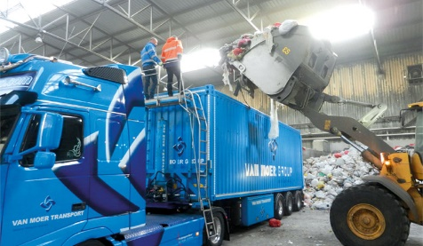
Eindhoven / Helmond e.o. -> Attero Moerdijk. Wat is nodig volgens betrokkenen?
Landelijke doelstellingen t.a.v. CO2 reductie en km reductie
Standaard verpakkingswijze (gebaald/gecontaineriseerd?)
Regie op provinciaal of (boven) regionaal niveau
Realisatie van geschikte kade
Inzicht in stikstofreductie -> Dit biedt gemeentes mogelijkheid om stikstofruimte te realiseren voor andere projecten.
Advisering over oplossingsrichtingen
Heldere afwegingen tussen (maatschappelijke )kosten en baten
Politieke inbedding, om discussie t.a.v. kosten/baten te kunnen voeren
Publiek/private financieringsmogelijkheden, met name om investeringen (bv containers of installaties) op langere termijn terug te kunnen verdienen en risico’s af te dekken.
In de jaren 90 was er de IGAT structuur: Infrastructuur Grootschalig Afvaltransport. Hier werd in gesteld dat maximaal 10% via de weg mocht worden vervoerd. Het Rijk was sturend in het afvalbeleid.

Slide 9
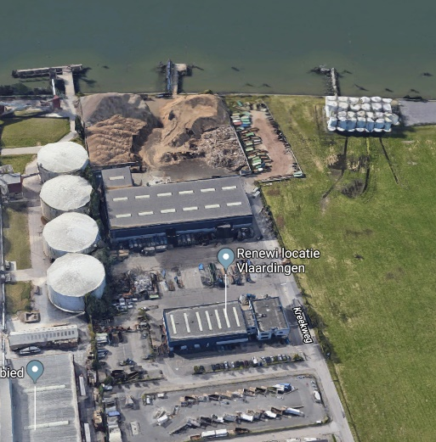
Vlaardingen/Capelle aan den IJssel/Schiedam -> Omrin Heerenveen (nascheidingsinstallatie)
Geïnterviewde partijen betrokken bij dit traject:
Midwaste
Irado
Vlaardingen
Omrin
Irado is aandeelhouder van Omrin
Vanuit Irado en gemeente in de basis positieve houding t.a.v. binnenvaart
Vanaf januari wordt er zo’n 90.000 ton afval vervoerd vanuit Capelle aan den IJssel en Vlaardingen, voor in totaal 6 gemeentes.
Focus op overslaglocatie Vlaardingen -> Overslag via Renewi. Eigen wateraansluiting.
Zowel Irado als Omrin strategische inzet op duurzaamheid. Huidige vrachtauto’s rijden op eigen CNG

Slide 10
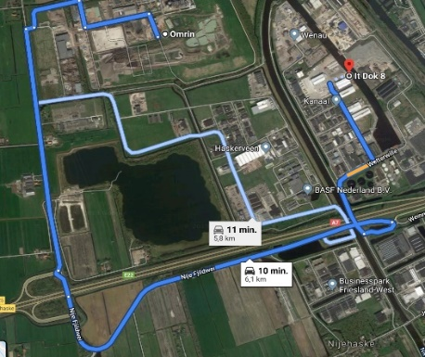
Irado gemeentes rondom Rotterdam -> Omrin Heerenveen (nascheidingsinstallatie). Wat is nodig?
Kade Heerenveen -> Nu geen kade. Omrin ligt wel naast kanaal.
Meest optimale verpakkingswijze
Risico op broei minimaliseren
Afval mag niet worden geperst. Kwaliteit moet gewaarborgd blijven.
Aanvoervolume: Weinig opslagcapaciteit in Heerenveen. Containers als oplossing?
Inzicht in de voordelen van binnenvaart. Rijden nu al op CNG. Wat is de milieuwinst? Wat is de bereikbaarheidswinst?
Inzicht in de ketenkosten.
Reductie door slimme logistieke overslag?
Wat is nodig aan investeringen?
Haalbaarheid mbv langere afschrijvingstermijnen? Normale contractduur voor bv Vlaardingen is hooguit 6 jaar. Te kort om investering terug te verdienen.
Collectieve ketenaanpak is nodig. Iedereen moet mee genomen worden in het proces
Eventuele meerkosten moeilijk te verhalen op afvalstoffenheffing (politiek moeilijk). Hoe kan dit betaald worden?
Gemeente Vlaardingen heeft wel belang bij meer vervoer over water

Slide 11
En nu verder?
Limburg:
Inzetten op modal shift in bestaande concessie?
Inzetten op slimme logistiek in nieuwe aanbesteding waar mogelijk?
Noord-Brabant:
Inzetten op provinciale / bovenregionale regie?
Meest optimale transportwijze definiëren?
Businesscase uitwerken en nagaan hoe investeringen gefinancierd kunnen worden?
Irado gemeentes:
Focus op Vlaardingen – Heerenveen
Onderzoek Heerenveen: Nieuwe kade aan Omrin terrein of overslag in bestaande haven.
Betrekken van ketenpartners. Zijn (semi)overheid. Regie door het Rijk of de provincie?
Meest optimale transportwijze lijkt open-top container
Businesscase uitwerken en nagaan hoe investeringen gefinancierd kunnen worden?

Slide 12
Hartelijk dank voor uw aandacht
Miranda Volker
mv@bureauvoorlichtingbinnenvaart.nl

